Slide 1

判断语句
本讲大纲
1.第一种形式的判断语句---if语句
2.第二种形式的判断语句---if-else语句
3.第三种形式的判断语句---多次判断语句
支持网站：www.mrbccd.com

Slide 2
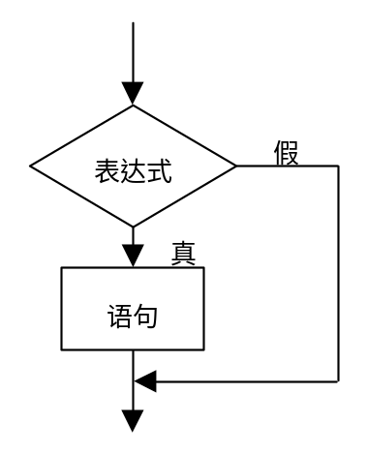
第一种形式的判断语句---if语句
if关键字是实现C++组成判断语句的常用方法，第一种判断语句的形式如下：
if(表达式)
语句
表达式一般为关系表达式，表达式的运算结果应该是真或假（true或false）。如果表达式为真，执行语句，如果表达式的值为假就跳过，执行下一条语句。过程如图5.3所示。
图5.3 执行if语句的流程

Slide 3
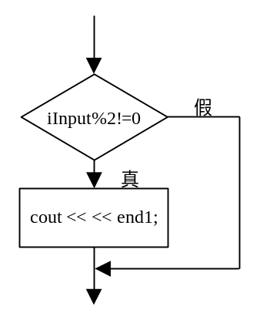
【例5.1】 判断输入数是否为奇数。
#include "stdafx.h"
#include <iostream>
using namespace std;
void main()
{
int iInput;
cout << "Input a value:" << endl;
cin >> iInput; //输入一整型数
if(iInput%2!=0) //不能被2整除
cout << "The value is odd number" << endl;
}
程序的执行过程，如图5.4所示。
图5.4 判断奇数的执行过程

Slide 4
程序分两步执行。
（1）定义一个整型变量iInput，然后使用cin获得用户输入的整型数据。
（2）对变量iInput的值与2进行%运算，如果运算结果不为0，表示用户输入的是奇数，是奇数就输出字符串“这个整数是奇数”。如果运算结果为0，则不进行任何输出，程序执行完毕。
说明：
整数与2进行%运算，结果只有0或1两种情况。
要注意第一种形式的判断语句的书写格式。
判断语句
if(a>b)
max=a;
可以写成
if( a>b ) max=a;
但不建议使用“if( a>b ) max=a;”这种书写方式，这种方式不便于阅读。
判断形式中的语句可以是复合语句，也就是说可以用花括号括起多条简单语句。例如：
if(a>b)
{
tmp=a;
b=a;
a=tmp;
}

Slide 5
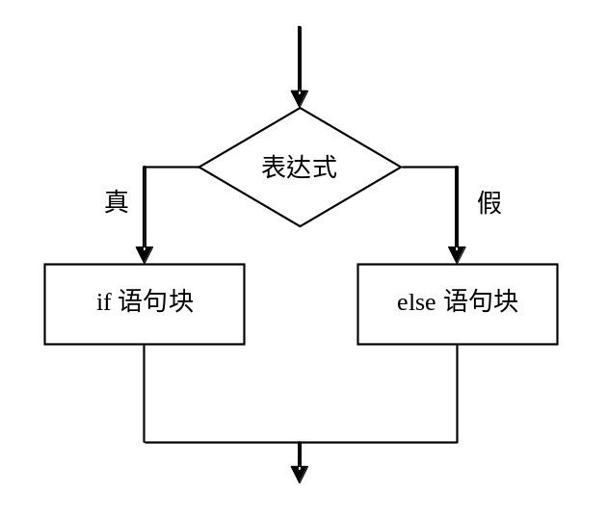
第二种形式的判断语句---if-else语句
if关键字后，使用else关键字表示的是：当程序进入到if-else语句当中,会根据if语句的判断内容,若为真(true),执行if语句中的内容,若为假(false),则执行else语句的内容,过程如图5.5所示。
图5.5 if-else判断语句过程

Slide 6
【例5.2】 根据分数判断是否优秀。
#include "stdafx.h"
#include <iostream>
using namespace std;
void main()
{
int iInput;
cout<<"大于90为优秀成绩"<<endl;
cout<<"请输入学生成绩"<<endl;
cin >> iInput;
if(iInput>90)
cout << "成绩优秀" << endl;
else
cout << "成绩非优秀" << endl;
}

Slide 7
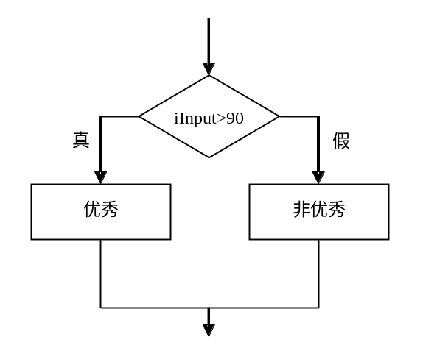
用流程图来描述判断语句的执行过程，如图5.6所示。
图5.6 判断语句的执行过程
程序需要和用户交互，用户输入一个数值，将该数值赋值给iInput变量，然后判断用户输入的数据是否大于90，如果大于90，输出字符串“成绩优秀”，否则输出字符串“成绩非优秀”。
可以看到,程序到此必然经过if 或者else当中的一项.当else语句内容为空时，if-else与if语句实现的功能是一样的。

Slide 8
【例5.3】if-else语句的奇偶性判别。
#include "stdafx.h"
#include<iostream>
using namespace std;
void main()
{
int iInput;
cout << "输入一个整数" << endl;
cin >> iInput; //从键盘中输入一个数
(iInput%2!=0) ? cout << “这个整数是奇数" : cout << "这个整数是偶数" ;
cout << endl;
}
程序分两步执行。
（1）定义一个整型变量iInput，然后使用cin获得用户输入的整型数据。
（2）对变量iInput的值与2进行%运算，如果运算结果不为0，表示用户输入的是奇数，是奇数就输出字符串“这个整数是奇数”；如果运算结果为0，是偶数就输出字符串“这个整数是偶数”，最后程序执行完毕。
else使用时的注意事项：
else不能单独使用，必须和关键字if一起出现。
else (a>b) max=a是不合法的。
else后跟的语句可以是复合语句。
例如：
f(a>b) max=a;
{ cout << a << endl;
else max=b; cout << b << endl;
{
所以实例5.3也可视做实例5.1的改进版.

Slide 9
第三种形式的判断语句---多次判断语句
在if语句中继续使用if-else语句， 每判断一次就缩小一定的检查范围，它的形式如下：
if(表达式1)
语句1;
else if(表达式2)
语句2;
else if(表达式3)
语句3
…
else if(表达式m)
语句m;
else
语句n;
表达式一般为关系表达式，表达式的运算结果应该是真或假（true或false）。如果表达式为真，执行语句，如果表达式的值为假就跳过，执行下一条语句。

Slide 10
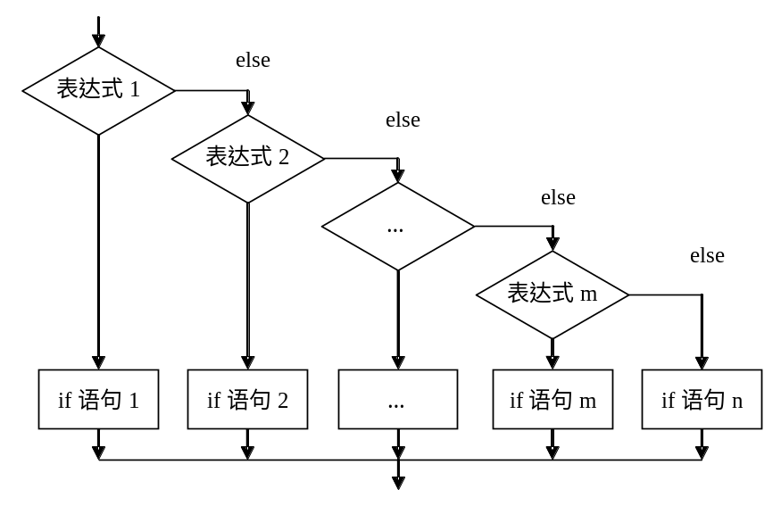
执行过程如图5.7所示。
图5.7 else if判断语句

Slide 11
【例5.4】 根据成绩划分等级。
#include "stdafx.h"
#include <iostream>
using namespace std;
int main()
cout<<"输入成绩"<<endl;
int iInput;
cin >> iInput; //输入数据
if(iInput>=90) //条件判断
{
else if(iInput>=80&& iInput<90) //else判断
cout << "良好" <<endl;
}
else if(iInput>=70 && iInput <80)
{
cout << "一般" <<endl;
else if(iInput>=60 && iInput <70)
cout << "及格" <<endl;
else if(iInput<60&&iInput>=0)
{
cout << "考试不及格，请再加把劲" <<endl;
}
return 0;
}
程序需要用户输入整型数值，然后判断数值是否大于90，如果大于90，输出“优秀”字符串，否则继续判断，判断是否小于90大于80，如果小于90大于80，输出“良好”字符串，否则继续判断，依此类推，最后判断是否小于60，如果小于60，输出“考试不及格，请再加把劲”的字符串，最后没有使用else再进行判断。

Slide 12
Thank you
还有什么疑问可以到www.mrbccd.com提出
也可以发送邮件到 mingrisoft@mingrisoft.com

